Slide 1
Welcome to Công Chúa Bong Bóng

Slide 2
Danh sách Tên thành viên nhóm
Phạm Hữu Lộc
Lê Vũ Huy
Lê Hồng Quý
Hồ Quang Hiệp
Y Gôn Niê

Slide 3
Thuật toán Bubble sort

Slide 4
1. Ý tưởng của thuật toán Bubble Sort
Thuật toán sắp xếp bubble sort thực hiện sắp xếp dãy số bằng cách lặp lại công việc đổi chỗ 2 số liên tiếp nhau nếu chúng đứng sai thứ tự (số sau bé hơn số trước với trường hợp sắp xếp tăng dần) cho đến khi dãy số được sắp xếp.

Slide 5
2.Ví dụ minh họa
Lần lặp đầu tiên:
( [5 1] 4 2 8 ) –> ( [1 5] 4 2 8 )
( 1 [5 4] 2 8 ) –> ( 1 [4 5] 2 8 )
( 1 4 [5 2] 8 ) –> ( 1 4 [2 5] 8 )
( 1 4 2 [5 8] ) –> ( 1 4 2 [5 8] )

Slide 6
2.Ví dụ minh họa
Lần lặp thứ 2:
( [1 4] 2 5 8 ) –> ( [1 4] 2 5 8 )
( 1 [4 2] 5 8 ) –> ( 1 [2 4] 5 8 )
( 1 2 [4 5] 8 ) –> ( 1 2 [4 5] 8 )
( 1 2 4 [5 8] ) –> ( 1 2 4 [5 8] )

Slide 7
2.Ví dụ minh họa
Lần lặp thứ 3:
( [1 2] 4 5 8 ) –> ( [1 2] 4 5 8 )
( 1 [2 4] 5 8 ) –> ( 1 [2 4] 5 8 )
( 1 2 [4 5] 8 ) –> ( 1 2 [4 5] 8 )
( 1 2 4 [5 8] ) –> ( 1 2 4 [5 8] )

Slide 8
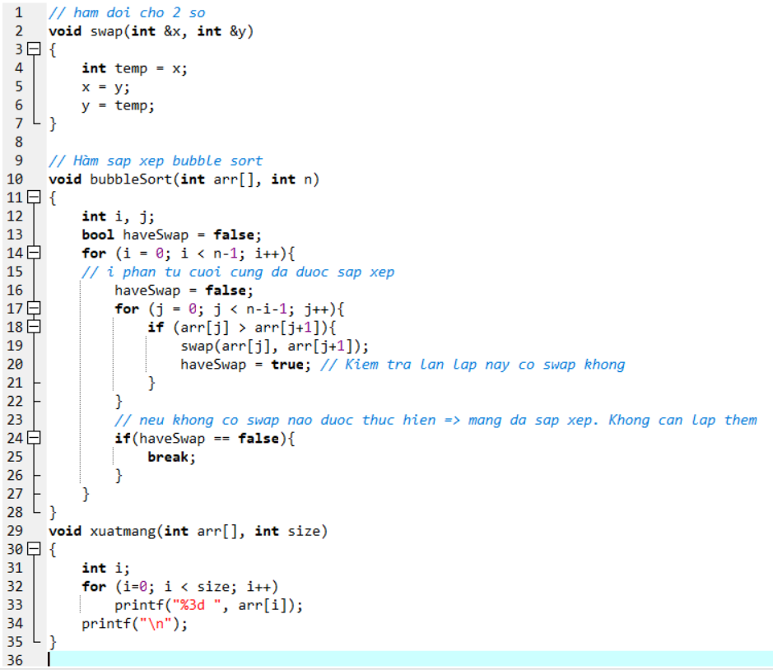
3. Minh họa thuật toán sử dụng ngôn ngữ C++

